Slide 1

Urządzenia peryferyjne · Lekcja 6
Filamenty do druku 3D
Od PLA do PEEK — oraz domieszki: włókno węglowe, szklane, Aero, drewno, metal
Technikum · informatyk i programista · stan wiedzy: wrzesień 2026
Notes:
Druga lekcja o druku 3D: materiały FDM. Temperatury w tabelach są orientacyjne — zawsze sprawdzamy kartę produktu konkretnego producenta.

Slide 2
WSTĘP
Filament w pigułce
Średnica
Szpula
Termoplasty
Standard 1,75 mm (±0,02–0,05 mm). 2,85 mm spotyka się w starszych i przemysłowych drukarkach.
Zwykle 1 kg (ok. 330 m PLA), także 0,25–3 kg. Szpule kartonowe i RFID z ustawieniami (Bambu).
Miękną po podgrzaniu i twardnieją po ostudzeniu — warunek druku FDM.
Urządzenia peryferyjne · Lekcja 6 · Filamenty
Notes:
Długość szpuli zależy od gęstości materiału: 1 kg PETG (1,27 g/cm³) to mniej metrów niż 1 kg PLA (1,24 g/cm³), a 1 kg TPU jeszcze mniej.

Slide 3
MATERIAŁY
Filamenty podstawowe
Materiał | Dysza | Stół | Cechy | Zastosowanie
PLA | 190–220 °C | 50–60 °C | najłatwiejszy, sztywny, mięknie ok. 55–60 °C | modele, prototypy, szkoła
PETG | 230–250 °C | 70–85 °C | wytrzymały, lekko elastyczny, odporny chemicznie | części użytkowe, pojemniki
ABS | 240–260 °C | 90–110 °C | odporny na ciepło, kurczy się, wydziela opary | obudowy, części auto (wnętrze)
ASA | 240–260 °C | 90–110 °C | jak ABS, ale odporny na UV | części na zewnątrz
TPU | 210–230 °C | 30–50 °C | elastyczny (np. 95A, 85A) | uszczelki, etui, opony
Urządzenia peryferyjne · Lekcja 6 · Filamenty
Notes:
PLA to dobry start w szkole: niska temperatura, brak przykrego zapachu. ABS i ASA wymagają obudowy i wentylacji. TPU drukujemy wolno, najlepiej z direct drive.

Slide 4
MATERIAŁY
Filamenty techniczne i wysokotemperaturowe
Materiał | Dysza | Wymagania | Cechy
PA (nylon) PA6, PA12 | 250–290 °C | suszenie, obudowa, all-metal | bardzo wytrzymały i odporny na ścieranie
PC (poliwęglan) | 260–300 °C | stół 100–120 °C, ciepła komora | wytrzymały, odporny na temperaturę
PP (polipropylen) | 220–250 °C | specjalny stół (słaba przyczepność) | lekki, odporny chemicznie
PPS | 300–340 °C | komora grzana | odporny chemicznie i termicznie
PEI (ULTEM), PEEK | 350–420 °C | drukarki przemysłowe, komora 90 °C+ | lotnictwo, medycyna, części pod silnikiem
Urządzenia peryferyjne · Lekcja 6 · Filamenty
Notes:
PEEK i PEI wymagają drukarek za dziesiątki tysięcy złotych. W pracowni szkolnej realnie: PLA, PETG, TPU, a w zamkniętej drukarce ASA i nylon.

Slide 5
KOMPOZYTY
Domieszki: co oznaczają skróty?
Oznaczenie | Domieszka | Co daje
CF | cięte włókno węglowe (carbon fiber) | sztywność, mniejszy skurcz, matowa powierzchnia
GF | włókno szklane (glass fiber) | sztywność i odporność termiczna, taniej niż CF
Aero / LW | środek spieniający (lightweight) | wydruk nawet ok. 2× lżejszy — modele RC
Wood / Metal / Marble | mączka drzewna, proszek metalu, kamienia | wygląd i ciężar, nie wytrzymałość
HF / Hyper / HS | modyfikowana płynność | szybki druk (High Flow / High Speed)
ESD | dodatki przewodzące | rozpraszanie ładunków — elektronika
Urządzenia peryferyjne · Lekcja 6 · Filamenty
Notes:
Skróty łączą się z bazą: PLA-CF, PETG-CF, PA6-CF, PAHT-CF, PET-GF, ASA-Aero. Najpierw czytamy bazę (jak się drukuje), potem domieszkę (co zmienia).

Slide 6
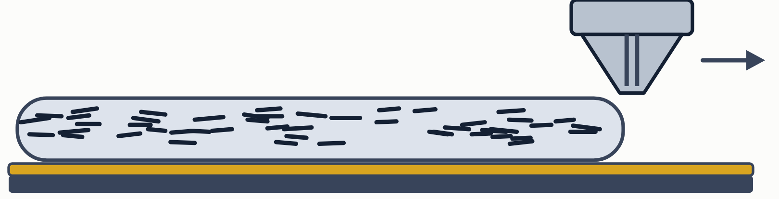


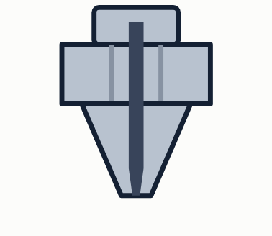
KOMPOZYTY
Włókno węglowe (CF) i szklane (GF)
Zalety
Uwaga
Dysza
Większa sztywność, mniejszy skurcz i wypaczanie, stabilne wymiary, matowa powierzchnia ukrywająca warstwy.
Włókno jest cięte (krótkie, ok. 0,1–0,2 mm) — to nie laminat. Części bywają bardziej kruche niż sama baza.
Włókna ścierają mosiądz w kilkadziesiąt godzin. Potrzebna hartowana stal, stal nierdzewna z węglikiem lub rubinowa.
Najlepsze efekty daje włókno w bazie technicznej: PA-CF, PAHT-CF, PET-CF. PLA-CF to głównie wygląd i sztywność, a nie wysoka wytrzymałość.
Cięte włókna (czarne kreski) układają się wzdłuż ścieżki druku
mosiądz — nowa
mosiądz po CF
stal hartowana
Urządzenia peryferyjne · Lekcja 6 · Filamenty
Notes:
Pył z drukowania i szlifowania kompozytów CF/GF nie jest obojętny dla płuc — szlifujemy na mokro lub z odciągiem i w masce. Dysza 0,6 mm zmniejsza ryzyko zatkania.

Slide 7
KOMPOZYTY
Filamenty Aero: druk spieniany
0–120%
ok. 50%
0,5–0,6 g/cm³
zakres spieniania PLA Aero
masy zwykłego PLA przy tym samym modelu
gęstość wydruku z LW-PLA
Zasada
Sterowanie
Zastosowanie
Środek spieniający aktywuje się w wysokiej temperaturze — tworzywo pęcznieje w dyszy i tworzy mikropęcherzyki.
Wyższa temperatura i mniejszy przepływ = mocniejsze spienienie i lżejszy wydruk. Wymaga kalibracji.
Samoloty RC, drony, lekkie elementy cosplay. Wersja ASA Aero — odporna na UV i wodę.
Urządzenia peryferyjne · Lekcja 6 · Filamenty
Notes:
Przykłady: Bambu PLA Aero i ASA Aero, eSUN PLA-LW, ColorFabb LW-PLA. Materiał jest bardzo wrażliwy na wilgoć, a retrakcja słabo działa, bo filament pieni się w dyszy.

Slide 8
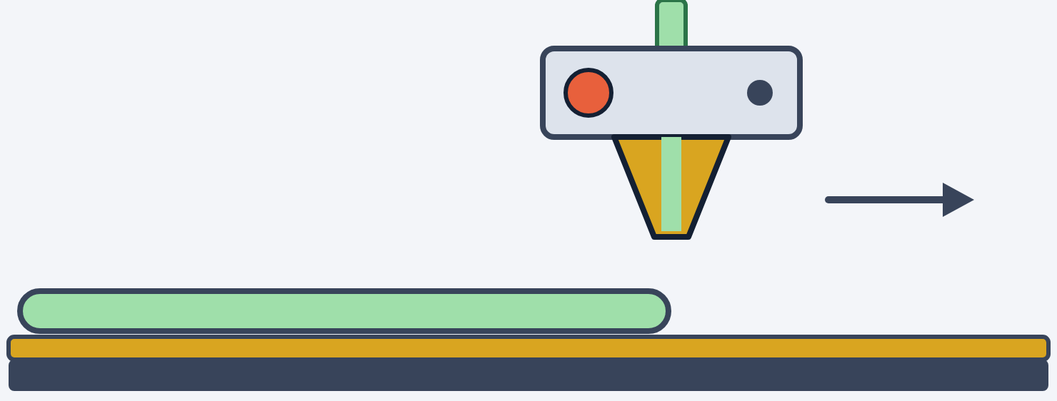
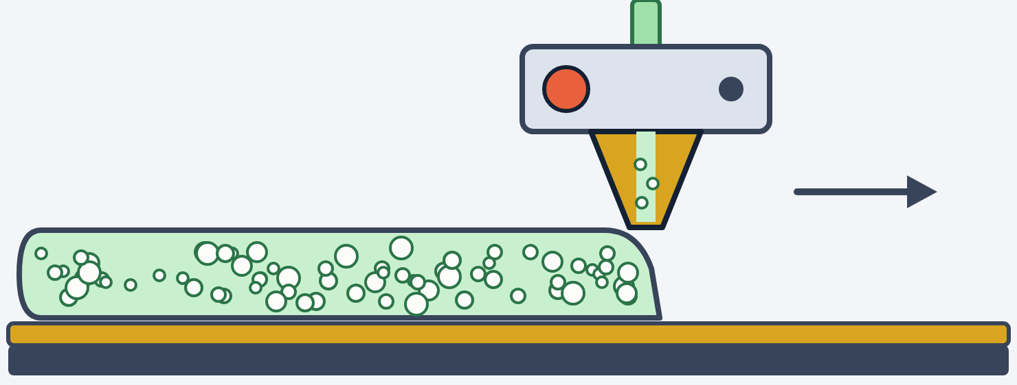
KOMPOZYTY
Jak pieni się filament Aero?
Zwykłe PLA
PLA Aero
Pełna, lita ścieżka — jej szerokość wynika z otworu dyszy i przepływu.
W gorącej dyszy środek spieniający tworzy mikropęcherzyki. Ścieżka pęcznieje, więc slicer podaje mniej materiału.
Urządzenia peryferyjne · Lekcja 6 · Filamenty
Notes:
Porównaj obie ścieżki: ta sama ilość materiału po spienieniu zajmuje większą objętość. Dlatego przy Aero zmniejsza się przepływ, a wydruk ma mniejszą gęstość.

Slide 9
WYGLĄD
Filamenty dekoracyjne
Silk
Matte
Jedwabisty połysk; dwu- i trzykolorowe wersje coextruded.
Matowa powierzchnia — mniej widoczne warstwy.
Wood i Metal
Specjalne
Mączka drzewna (można szlifować, pachnie drewnem) lub proszek metalu (ciężki, polerowalny).
Świecące w ciemności (ścierne!), zmieniające kolor z temperaturą, przezroczyste, „marmur”, brokat.
Urządzenia peryferyjne · Lekcja 6 · Filamenty
Notes:
Filamenty glow-in-the-dark zawierają ścierne cząstki — również wymagają twardej dyszy. Wood przy wysokiej temperaturze ciemnieje — można uzyskać efekt słojów.

Slide 10
PODPORY
Materiały podporowe i rozpuszczalne
PVA
BVOH
Rozpuszcza się w wodzie — idealne podpory dla PLA. Bardzo higroskopijny.
Szybciej się rozpuszcza i lepiej łączy z różnymi materiałami niż PVA.
HIPS
Support for PLA / PETG
Rozpuszcza się w limonenie — podpory dla ABS.
Materiały łatwo odrywające się od modelu — interfejs podpór bez rozpuszczania.
Urządzenia peryferyjne · Lekcja 6 · Filamenty
Notes:
Podpory rozpuszczalne wymagają drukarki wielomateriałowej (AMS, dwie dysze lub zmieniacz narzędzi) — powiązanie z lekcją 5.

Slide 11

PRZECHOWYWANIE
Wilgoć — wróg filamentu
Materiał | Wrażliwość | Suszenie (orient.)
PLA | niska | 45–55 °C, 4–6 h
PETG | średnia | 60–65 °C, 6 h
TPU | wysoka | 50–60 °C, 6 h
PA, PVA, Aero | bardzo wysoka | 60–80 °C, 8–12 h
Objawy wilgoci
Trzaski i syczenie w dyszy, nitkowanie, pęcherzyki, kruche wydruki, słabe łączenie warstw. Przechowuj w workach z pochłaniaczem lub suszarce.
woda w filamencie
para wodna — trzaski i syczenie
pęcherzyki w ścieżce
nitkowanie
Urządzenia peryferyjne · Lekcja 6 · Filamenty
Notes:
Suszarki do filamentu i AMS z grzaniem to dziś popularne akcesoria. Nylon potrafi wchłonąć wilgoć z powietrza w kilka godzin.

Slide 12
W PRAKTYCE
Jak dobrać filament?
Potrzeba | Wybór
Model, prototyp, zajęcia w szkole | PLA
Część użytkowa w domu | PETG
Na zewnątrz, słońce | ASA (lub PETG)
Elastyczna | TPU 95A
Sztywna, stabilna wymiarowo, mocna | PA-CF / PET-CF (twarda dysza)
Lekka — model latający | PLA Aero / LW-PLA
Wysoka temperatura i chemia | PC, PA, w przemyśle PPS, PEEK
Urządzenia peryferyjne · Lekcja 6 · Filamenty
Notes:
Ćwiczenie: dobierz filament do uchwytu rowerowego, obudowy czujnika ogrodowego, skrzydła modelu samolotu i figurki dla kolegi.

Slide 13
SPRAWDŹ SIĘ
Pytania na koniec lekcji
1
Co oznacza skrót PA-CF i jakiej dyszy wymaga?
2
Jak sterować gęstością wydruku z filamentu Aero?
3
Dlaczego dodatek włókna węglowego nie zawsze zwiększa wytrzymałość?
4
Po czym poznać, że filament jest zawilgocony?
Źródła: Bambu Lab (PLA Aero, ASA Aero), eSUN, Prusament, karty techniczne producentów
Notes:
Pytanie 2: wyższa temperatura i niższy przepływ zwiększają spienienie, czyli zmniejszają gęstość.

